Slide 1
Методический семинар 28.08.2022 «Алгоритм разработки рабочих программ в соответствии с требованиями обновлённых ФГОС»
Выступление Грищенко Т.А., заместителя директора по УВР.

Slide 2
Основная задача ФГОС
Создание единого образовательного пространства по всей России, которое обеспечит комфортные условия обучения для детей при переезде в другой город, переходе в другое ОО или на семейное обучение.

Slide 3
Какие бывают ФГОС?
На каждой ступени образования – свои стандарты.
Для школ:
ФГОС НОО (1-4кл)
ФГОС ООО (5-9 кл)
ФГОС СОО (10-11 кл)
ФГОС образования обучающихся с ОВЗ

Slide 4
Основные документы
НОО | ООО
Приказ Минпросвещения России от 31.05.2021г. №286 «Об утверждении ФГОС НОО» | Приказ Минпросвещения России от 31.05.2021г. №287 «Об утверждении ФГОС ООО»
Прием на обучение по ФГОС, утвержденных ранее, прекращается 1 сентября 2022г.

Slide 5
Последовательность действий
по введению обновленных ФГОС НОО и ООО
класс | 1 | 2 | 3 | 4 | 5 | 6 | 7 | 8 | 9
2022/2023 уч. год
2023/2024 уч. год
2024/2025 уч. год
Обязательное введение ФГОС
Введение ФГОС по мере готовности
<Письмо> Минпросвещения России от 15.02.2022 N АЗ-113/03 "О направлении методических рекомендаций" (вместе с "Информационно-методическим письмом о введении федеральных государственных образовательных стандартов начального общего и основного общего образования")

Slide 6
Последовательность действий
по введению обновленных ФГОС НОО и ООО
РЕКОМЕНДУЕТСЯ
К 2024-2025 учебному году обеспечить переход на обучение в соответствии с обновленным ФГОС 2-4 классов и 6-9 классов

Slide 7
Основные изменения ФГОС НОО И ООО
конкретизированы требования к предметным результатам
прописаны критерии сформированности УУД и достижения личностных результатов
изменен объем нагрузки
введены новые требования к рабочим программам
закреплена вариативность содержания программ
расширены требования к материально-технической базе

Slide 8
СТРУКТУРА ООП НОО
(ФГОС НОО, утв. Приказом Минпросвещения от 31.05.2021 №286)
ЦЕЛЕВОЙ РАЗДЕЛ
пояснительная записка
планируемые результаты
система оценки
СОДЕРЖАТЕЛЬНЫЙ РАЗДЕЛ
программа формирования УУД
рабочие программы учебных предметов
рабочая программа воспитания
ОРГАНИЗАЦИОННЫЙ РАЗДЕЛ
учебный план НОО
план внеурочной деятельности
календарный учебный график
календарный план воспитательной работы
характеристика условий реализации ООП НОО

Slide 9
ОСНОВНЫЕ ИЗМЕНЕНИЯ В СТРУКТУРЕ ООП НОО
(сравнительный анализ старого и обновленного ФГОС)
Было | Стало
Целевой раздел
– пояснительная записка; – планируемые результаты освоения обучающимися ООП НОО; – система оценки достижения планируемых результатов освоения ООП НОО | – пояснительная записка; – планируемые результаты освоения обучающимися программы НОО; – система оценки достижения планируемых результатов освоения программы НОО
Содержательный раздел
– программа формирования УУД у обучающихся; – программы отдельных учебных предметов, курсов и курсов внеурочной деятельности; – рабочая программа воспитания, календарный план воспитательной работы; – программа коррекционной работы; – программа формирования экологической культуры, здорового и безопасного образа жизни | – программа формирования УУД у обучающихся; – рабочие программы учебных предметов, учебных курсов, в том числе внеурочной деятельности, учебных модулей; – рабочая программа воспитания
Организационный раздел
– учебный план НОО; – календарный учебный график; – план внеурочной деятельности; – система условий реализации ООП НОО; – календарный план воспитательной работы | – учебный план НОО; – календарный учебный график; – план внеурочной деятельности; – характеристика условий реализации программы НОО в соответствии с требованиями ФГОС; – календарный план воспитательной работы с перечнем событий и мероприятий воспитательной направленности, которые организует и проводит школа или в которых она принимает участие

Slide 10
Структура рабочей программы по учебным предметам, курсам и модулям учебного плана и плана внеурочной деятельности МБОУ СОШ № 21 г. Сальска
Титульный лист;
- пояснительная записка;
- содержание учебного предмета;
- календарный график прохождения программного материала;
- календарно-тематическое планирование с использованием таблицы.

Slide 11
Структура рабочей программы по учебным предметам, курсам и модулям учебного плана и плана внеурочной деятельности МБОУ СОШ № 21 г. Сальска
Титульный лист.

Slide 12
Структура рабочей программы по учебным предметам, курсам и модулям учебного плана и плана внеурочной деятельности МБОУ СОШ № 21 г. Сальска
Титульный лист.
2.2.1. В титульном листе указываются:
- полное наименование образовательного учреждения;
- обязательные грифы «Утверждена приказом МБОУ СОШ№ 21 г. Сальска» (дата, номер) на основании решения педсовета (протокол № , дата), рассмотрена методическим объединением учителей (дата, номер протокола), согласована заместителем директора МБОУ СОШ № 21 г. Сальска (дата);
- наименование «Рабочая программа по_____________ д л я_______ класса»;
- годы, на которые составлена рабочая программа;
- сведения о составителе (Ф.И.О., должность, квалификационная категория).

Slide 13
Структура рабочей программы по учебным предметам, курсам и модулям учебного плана и плана внеурочной деятельности МБОУ СОШ № 21 г. Сальска
2.2.2. В пояснительной записке конкретизируются:
- нормативные акты, концепции преподавания предметной области и учебно-методические документы (УМК учебного предмета/учебного курса (в том числе внеурочной деятельности)/учебного модуля для обучающихся (при наличии УМК)), на основании которых разработана рабочая программа;
- общая характеристика учебного предмета, общие цели образования с учётом специфики учебного предмета, курса;
- место предмета, курса в учебном плане школы и информация о количестве учебных часов с обоснованием внесенных изменений;
требования к результатам обучения по предмету, курсу;
планируемые результаты к учебной программе.

Slide 14
Структура рабочей программы по учебным предметам, курсам и модулям учебного плана и плана внеурочной деятельности МБОУ СОШ № 21 г. Сальска
2.2.3. Содержание учебного предмета, курса включает:
- наименование разделов учебной программы и их характеристика;
-метапредметные связи учебного предмета, модуля, курса;
− ключевые темы в их взаимосвязи, преемственность по годам изучения (если актуально).
- формы и виды контроля, показатель уровня успешности учащихся;
- планируемые результаты освоения учебного предмета/учебного курса (в том числе внеурочной деятельности)/учебного модуля конкретизируют соответствующего уровня общего образования исходя из требований ООП НОО, ООО, СОО ФГОС второго поколения и ООП НОО и ООО разработанных по ФГОС -21.
Все планируемые результаты освоения учебного предмета, курса подлежат оценке их достижения обучающимися.

Slide 15
Структура рабочей программы по учебным предметам, курсам и модулям учебного плана и плана внеурочной деятельности МБОУ СОШ № 21 г. Сальска
2.2.4. Календарный график прохождения программного материала с указанием сроков, количества контрольных, проверочных, лабораторных и (или) других видов работ, проверяющих умения и навыки школьников.
Может быть представлена в виде таблицы:

Slide 16
Структура РП
2.2.5. Рабочие программы учебных предметов, учебных курсов (в том числе и внеурочной деятельности), учебных модулей формируются с учетом рабочей программы воспитания. Отобразить учет рабочей программы воспитания необходимо одним или несколькими способами из предложенных ниже (по выбору педагога):
- указать формы учета рабочей программы воспитания в пояснительной записке к рабочей программе;
- оформить приложение к рабочей программе «Формы учета рабочей программы воспитания»;
- указать информацию об учете рабочей программы воспитания в разделе «Содержание учебного предмета/учебного курса (в том числе внеурочной деятельности)/учебного модуля» в описании разделов/тем или отдельным блоком; отразить воспитательный компонент содержания рабочей программы в отдельной колонке таблицы.

Slide 17
Структура РП
2.2.6. Содержание календарно-тематического планирования рабочих программ учебных предметов, учебных курсов (в том числе и внеурочной деятельности), учебных модулей ООП НОО, ООО, СОО ФГОС второго поколения включает:
- порядковый номер урока;
- дату проведения урока;
- раздел учебной программы по предмету (подраздел) с указанием общего количества часов;
- тему урока; темы контрольных, практических, лабораторных работ;
- количество часов, отведенных на тему урока.

Slide 18
Структура РП

Slide 19
Структура РП
2.2.8. Содержание календарно-тематического планирования рабочих программ учебных предметов, учебных курсов (в том числе и внеурочной деятельности), учебных модулей ООП НОО и ООО, разработанных по ФГОС -21 может быть представлена в виде таблицы:

Slide 20
Структура РП
2.2.7. Описание материально-технического обеспечения образовательного процесса ООП НОО, ООО, СОО ФГОС второго поколения включает:
- печатные пособия, в том числе список методической и дидактической литературы или образовательных Интернет-ресурсов, список литературы по предмету для обучающихся;
- экранно-звуковые пособия (могут быть в цифровом виде);
- технические средства обучения (средства ИКТ);
- цифровые образовательные ресурсы;
- учебно-практическое и учебно-лабораторное оборудование;
- натуральные объекты;
- демонстрационные пособия;
- музыкальные инструменты;
- натуральный фонд;
- возможно приложение контрольно- измерительных материалов.

Slide 21
4. Оформление и хранение рабочей программы
4.1. Рабочая программа оформляется в электронном и печатном варианте.
4.2. Электронный вариант рабочей программы хранится в папке «Завуч» на локальном диске «Школа».
4.5. Печатная версия рабочей программы дублирует электронную версию, за исключением аннотации.
4.6. Печатная версия рабочей программы подлежит хранению в течение всего периода ее реализации.

Slide 22
4. Оформление и хранение рабочей программы
4.3. С целью включения в содержательный раздел ООП (по уровням общего образования) перечня реализуемых рабочих программ разработчик рабочей программы готовит в электронном виде аннотацию, где указывается:
название рабочей программы;
краткая характеристика программы;
срок, на который разработана рабочая программа;
список приложений к рабочей программе.

Slide 23
ВНЕУРОЧНАЯ ДЕЯТЕЛЬНОСТЬ
Урочная деятельность
Образовательная деятельность
Внеурочная деятельность
направлена на достижение обучающимися планируемых результатов ООП НОО и ООО с учетом обязательных для изучения учебных предметов
направлена на достижение планируемых результатов освоения ООП НОО и ООО с учетом выбора участниками образовательных отношений учебных курсов внеурочной деятельности из перечня, предлагаемого ОО
ОО определяет самостоятельно:
формы организации образовательной деятельности,
чередование урочной и внеурочной деятельности при реализации ООП НОО и ООО

Slide 24
ВНЕУРОЧНАЯ ДЕЯТЕЛЬНОСТЬ
НАЧАЛЬНОГО ОБЩЕГО
ОБРАЗОВАНИЯ (п.32.2)
ОСНОВНОГО ОБЩЕГО
ОБРАЗОВАНИЯ(п.32.2)
ДО 1320 АКАДЕМИЧЕСКИХ ЧАСОВ ЗА 4 ГОДА ОБУЧЕНИЯ
ДО 1750 АКАДЕМИЧЕСКИХ ЧАСОВ ЗА 5 ЛЕТ ОБУЧЕНИЯ
ПЛАН ВНЕУРОЧНОЙ ДЕЯТЕЛЬНОСТИ
СанПиН 1.2.3685-21
Таблица 6.6.
Недельный объем внеурочной деятельности в 1-11 классах, не более 10 часов
РАБОЧИЕ ПРОГРАММЫ
КУРСОВ ВНЕУРОЧНОЙ ДЕЯТЕЛЬНОСТИ

Slide 25
ВНЕУРОЧНАЯ ДЕЯТЕЛЬНОСТЬ
ПЛАН ВНЕУРОЧНОЙ ДЕЯТЕЛЬНОСТИ
Единой унифицированной формы плана внеурочной деятельности
НЕ СУЩЕСТВУЕТ
Образовательная организация имеет право оформлять документ на свое усмотрение
Примерная структура плана внеурочной деятельности:
Пояснительная записка
Формы внеурочной деятельности
Планируемые результаты внеурочной деятельности (личностные, метапредметные и предметные)
План внеурочной деятельности (недельный, годовой, перспективный)

Slide 26
УГЛУБЛЕННОЕ ИЗУЧЕНИЕ ОТДЕЛЬНЫХ ПРЕДМЕТОВ НА УРОВНЕ НОО И ООО
ФГОС ОСНОВНОГО ОБЩЕГО ОБРАЗОВАНИЯ
I. Общие положения
1. Федеральный государственный образовательный стандарт основного общего образования обеспечивает:
2) возможности разработки и реализации Организацией программ основного общего образования, в том числе предусматривающих углубленное изучение отдельных учебных предметов;
11. На основе ФГОС с учетом потребностей социально-экономического развития регионов, этнокультурных особенностей населения разрабатываются примерные образовательные программы основного общего образования (далее - ПООП), в том числе предусматривающие углубленное изучение отдельных учебных предметов.
20. Организация образовательной деятельности по программе основного общего образования, в том числе адаптированной, может быть основана на делении обучающихся на группы и различное построение учебного процесса в выделенных группах с учетом их успеваемости, образовательных потребностей и интересов, психического и физического здоровья, пола, общественных и профессиональных целей, в том числе обеспечивающей углубленное изучение отдельных предметных областей, учебных предметов (профильное обучение) (далее - дифференциация обучения).
Углубленное изучение отдельных предметных областей, учебных предметов (профильное обучение) реализует задачи профессиональной ориентации и направлено на предоставление возможности каждому обучающемуся проявить свои интеллектуальные и творческие способности при изучении указанных учебных предметов, которые необходимы для продолжения получения образования и дальнейшей трудовой деятельности в областях, определенных Стратегией научно-технологического развития.

Slide 27
УГЛУБЛЕННОЕ ИЗУЧЕНИЕ ОТДЕЛЬНЫХ ПРЕДМЕТОВ НА УРОВНЕ НОО И ООО
ФГОС ОСНОВНОГО ОБЩЕГО ОБРАЗОВАНИЯ
II. Требования к структуре программы основного общего образования
33.1. <…В целях обеспечения индивидуальных потребностей обучающихся часть учебного плана, формируемая участниками образовательных отношений из перечня, предлагаемого Организацией, включает учебные предметы, учебные курсы (в том числе внеурочной деятельности), учебные модули по выбору обучающихся, родителей (законных представителей) несовершеннолетних обучающихся, в том числе предусматривающие углубленное изучение учебных предметов, с целью удовлетворения различных интересов обучающихся, потребностей в физическом развитии и совершенствовании, а также учитывающие этнокультурные интересы, особые образовательные потребности обучающихся с ОВЗ. >
IV. Требования к результатам освоения программы основного общего образования
45. Требования к освоению предметных результатов программ основного общего образования на базовом и углубленном уровнях на основе их преемственности и единства их содержания обеспечивают возможность изучения учебных предметов углубленного уровня, в том числе по индивидуальным учебным планам, с использованием сетевой формы реализации образовательных программ, электронного обучения и дистанционных образовательных технологий,

Slide 28
КАК РАЗРАБОТАТЬ РАБОЧУЮ ПРОГРАММУ ПРЕДМЕТА ИЛИ КУРСА С УЧЕТОМ РАБОЧЕЙ ПРОГРАММЫ ВОСПИТАНИЯ И ПРИМЕНЕНИЯ ЭОР И ЦОР, КАК ЭТО ОТРАЗИТЬ В ПРОГРАММЕ?

Slide 29
РАБОЧАЯ ПРОГРАММА ПРЕДМЕТА, КУРСА, МОДУЛЯ
Критерий | Старый ФГОС | Новый ФГОС
Виды программ | Рабочие программы учебных предметов и курсов, в том числе и внеурочной деятельности | Рабочие программы учебных предметов, учебных курсов, в том числе и внеурочной деятельности, учебных модулей
Структура рабочих программ | Различается для рабочих программ учебных предметов, курсов и курсов внеурочной деятельности | Одинаковая для всех рабочих программ, в том числе и программ внеурочной деятельности
Тематическое планирование рабочих программ учебных предметов, курсов | С учетом рабочей программы воспитания с указанием количества часов, отводимых на освоение каждой темы | С указанием количества академических часов, отводимых на освоение каждой темы, возможности использования по этой теме ЭОР и ЦОР
Тематическое планирование рабочих программ курсов внеурочной деятельности | С учетом рабочей программы воспитания
Учет рабочей программы воспитания | Только в разделе «Тематическое планирование» | Во всех разделах рабочей программы
Особенности рабочей программы курса внеурочной деятельности | В содержании программы должны быть указаны формы организации и виды деятельности | В программе должны быть указаны формы проведения занятий

Slide 30
РАБОЧАЯ ПРОГРАММА ПРЕДМЕТА, КУРСА, МОДУЛЯ
Обязательные элементы тематического планирования
перечень тем, планируемых для освоения учениками;
количество академических часов, отводимых на освоение каждой темы;
информация об электронных или цифровых учебно-методических материалах, которые можно использовать при изучении каждой темы (п. 31.1 ФГОС НОО, п. 32.1 ФГОС ООО).
Электронные учебно-методические материалы:
мультимедийные программы;
электронные учебники и задачники;
электронные библиотеки;
виртуальные лаборатории;
игровые программы;
коллекции цифровых образовательных ресурсов.

Slide 31
Единый информационный ресурс edsoo.ru
Размещение методических материалов,
Конструктор рабочих программ

Slide 32
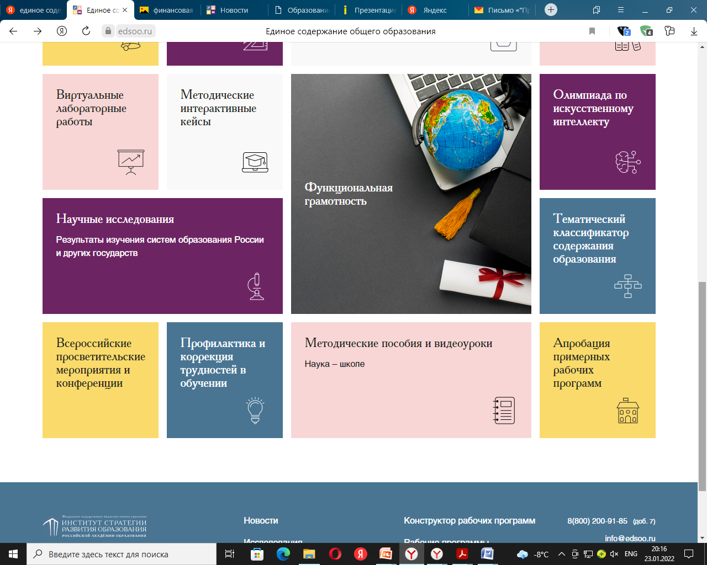

Slide 33
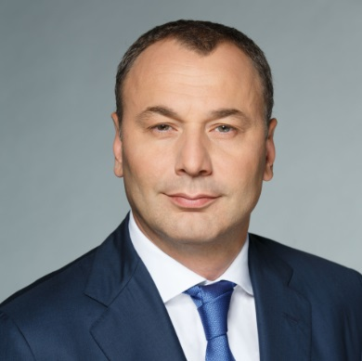
Электронное портфолио ученика
Приказ №286 п.34.4 | Приказ №287 п.35.3
Информационно-образовательная среда ОО должна обеспечить формирование, хранение электронного портфолио обучающихся | Информационно-образовательная среда ОО должна обеспечить формирование, хранение электронного портфолио обучающихся
20.11.21 «Мы прорабатываем идею поступления в вуз по портфолио, когда все достижения учебные и нет – суммированы в один файл». Анзор Мурзаев, Глава Рособрнадзора
*Официальные олимпиады Всероссийского проекта патриотического воспитания и истории Вооруженных Сил РФ.
*Реестр Олимпиад с участием государственных музеев

Slide 34
Рекомендации (ПООП НОО с. 21; ПООП ООО с. 22)
«… Портфолио представляет собой процедуру оценки динамики учебной и творческой активности обучающегося, направленности, широты или избирательности интересов, а также уровня высших достижений, демонстрируемых данным обучающимся. В портфолио включаются как работы обучающегося ( в том числе фотографии, видеоматериалы и т.д.), так и отзывы на эти работы (наградные листы, дипломы, сертификаты участия, рецензии и т.д.).
Отбор работ и отзывов для портфолио ведется самим обучающимся совместно с классным руководителем и при участии семьи.
Портфолио в части подборки документов формируется в электронном виде в течение всех лет обучения в начальной школе (основной школе)»

Slide 35
Усиление роли ИКТ в образовательной деятельности
Математика Приказ №287 п.45.5.1. 12)умение изображать плоские фигуры и их комбинации, пространственные фигуры от руки, с помощью чертежных инструментов и электронных средств | Обществознание Приказ №287 п.45.6.2. 15)приобретение опыта самостоятельного заполнения формы (в том числе электронной) и составления простейших документов (заявления, обращения, декларации, доверенности, резюме, личного финансового плана) 9кл Рабочая программа: Самостоятельно заполнять формы, в том числе в электронном виде при использовании портала гос. услуг
Иностранный язык Приказ №286 п. 43.3. Писать электронное сообщение личного характера до 40 слов Приказ №287 п.45.3. Писать электронное сообщение личного характера до 100-120 слов | Приказ №286 Начальная школа П.41.1.(русский зык) 4) …использовать словари и различные справочные материалы, включая ресурсы сети Интернет П.43.3. (иностранный язык) 10) использовать ИКТ для выполнения несложных заданий на иностранном языке

Slide 36
Развиваем волонтерство!
ФГОС ООО Приказ №287 п.35.2.
Включение обучающихся в процессы преобразования внешней социальной среды (населенного пункта, муниципального района, субъекта РФ), формирование у них лидерских качеств, опыта социальной деятельности, в том числе в качестве волонтеров

Slide 37
Внедряем наставничество!
ФГОС ООО Приказ №287 п.35.2.
Использовать в образовательной деятельности современных образовательных технологий, направленных в том числе на воспитание обучающихся и развитие различных форм наставничества

Slide 38
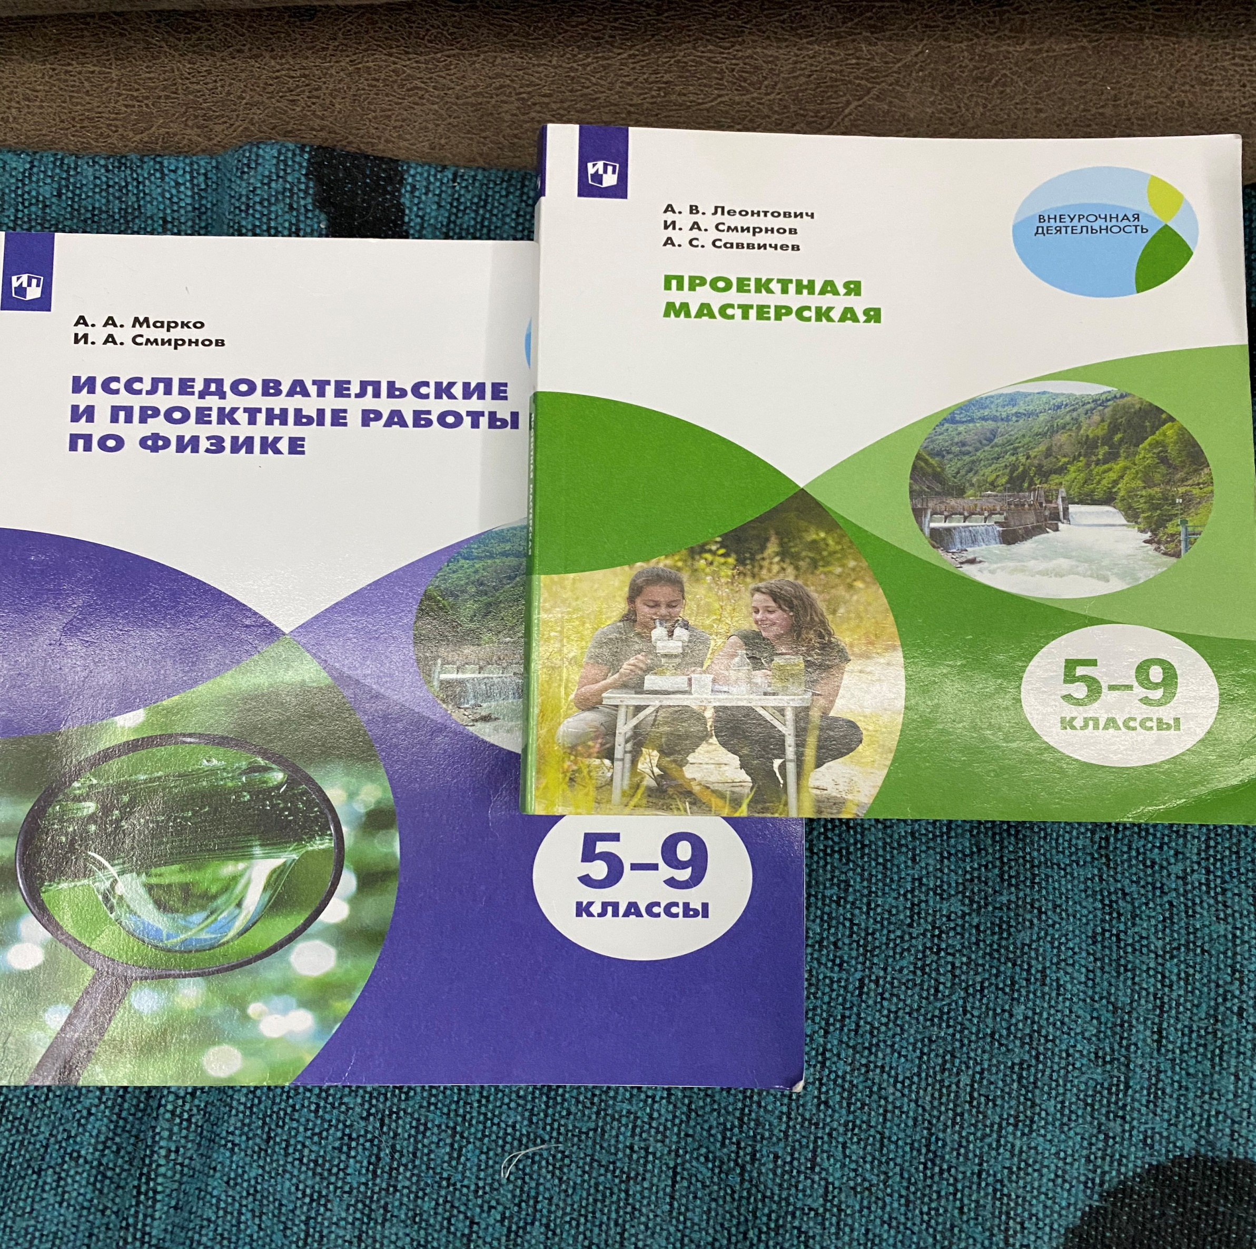

Slide 39
Спасибо за внимание!

